Slide 1
In de War for Talent zijn doelgerichte organisaties succesvoller dan organisaties die zich uitsluitend richten op financiële KPI’s
De Lions Club Delft geeft je op 14 juni 2026 de mogelijkheid om ‘Purpose’ of Zingeving met je organisatie in de praktijk te brengen:
Team Building voor een Goed Doel!
40% meer personeelsbehoud
84% van de Millennials zegt dat het maken van een verschil belangrijker is dan professionele erkenning
Bron: https://www.ideou.com/blogs/inspiration/5-studies-on-the-benefits-of-the-purpose-driven-workplace

Slide 2
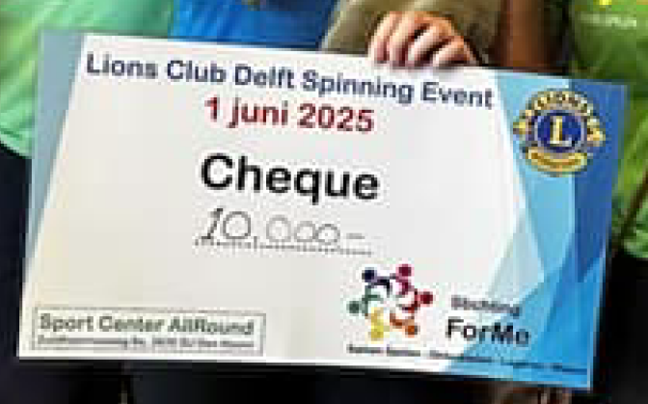
Teambuilding voor een goed doel
Waarvoor?
Voor de stichting Fietsmaatjes Pijnacker-Nootdorp. om Fietsmaatjes ook in de kern van Delfgauw uit te rollen.
Hoe?
Door middel van een teambuildingsactiviteit voor je bedrijf, afdeling of vriendengroep.
Hoe precies?
De Lions Club Delft regelt 40 Spin Fietsen bij Sportcenter Allround op Zondag 9 juni 2024.
De spinning coaches bieden 3 keer een workout van 1 uur aan.
Per fiets minimaal € 100 aan ‘fondsenwerving’ van bedrijven, familie en vrienden.
Stichting Fietsmaatjes: Click hier
Lions Club Delft: Click hier
In 2025 hebben we ook ‘gespind’….

Slide 3

Stichting Fietsmaatje
Stichting Fietsmaatjes laat mensen weer fietsen, die dat niet meer zelfstandig kunnen, maar wel graag naar buiten willen.
Op een duofiets met elektrische trapondersteuning zitten zij met een fietsmaatje (een vrijwilliger) naast elkaar en maken ze heerlijke fietstochten.
Soms is dat een rustig rondje door het dorp met koffie en appeltaart, soms een stevige tocht door weer en wind.
Het gaat bij Fietsmaatjes om plezier, contact en lekker buiten zijn. Onderweg genieten ze van gesprekken, de omgeving en het samen in beweging zijn. Zie voor
De volgende stap van de Stichting Fietsmaatjes Pijnacker-Nootdorp is om Fietsmaatjes ook in de kern van Delfgauw uit te rollen. Meer informatie: fietsmaatjespijnacker-nootdorp.nl

Slide 4

Lions Club Delft
De Lions Club Delft is één van de drie Lions Clubs in Delft, die zich soms alleen en soms gezamenlijk met de andere Lions Clubs inzetten voor goede doelen.
Lions zijn mensen die zich belangeloos inzetten om lokaal en wereldwijd anderen te helpen die hulp nodig hebben, waarin niet door de reguliere kanalen wordt voorzien.
Mensen die Lion worden staan over het algemeen zelfstandig en zelfbewust in het leven en zijn graag bereid zich onbaatzuchtig in te spannen voor het goede doel. Dat doen ze bij voorkeur op vriendschappelijke basis met mensen van uiteenlopende beroepsgroepen.
De drie kernwaarden van de Lions zijn externe hulp, zelfontplooiing en vriendschap.
Zie voor mee informatie: https://lionsactiesdelft.nl/spinning-event-2026

